Slide 1
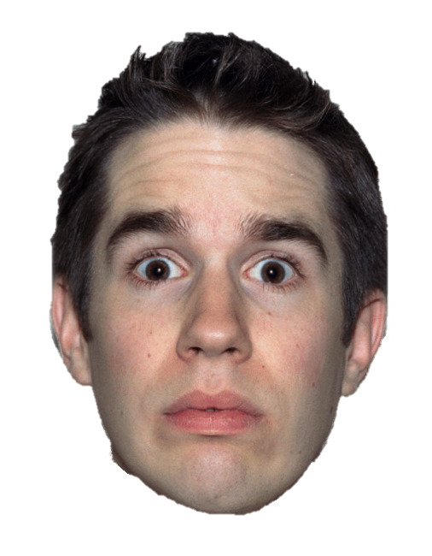
Notes:
28M_FE_C15.jpg

